Slide 2
Il patto
Avviare e sostenere un percorso unitario di intervento sul territorio della città e dell’Area Metropolitana di Catania, finalizzato allo sviluppo economico, produttivo ed occupazionale dell’area, nonché alla sostenibilità ambientale ed alla sicurezza del territorio (art. 2)

Slide 3
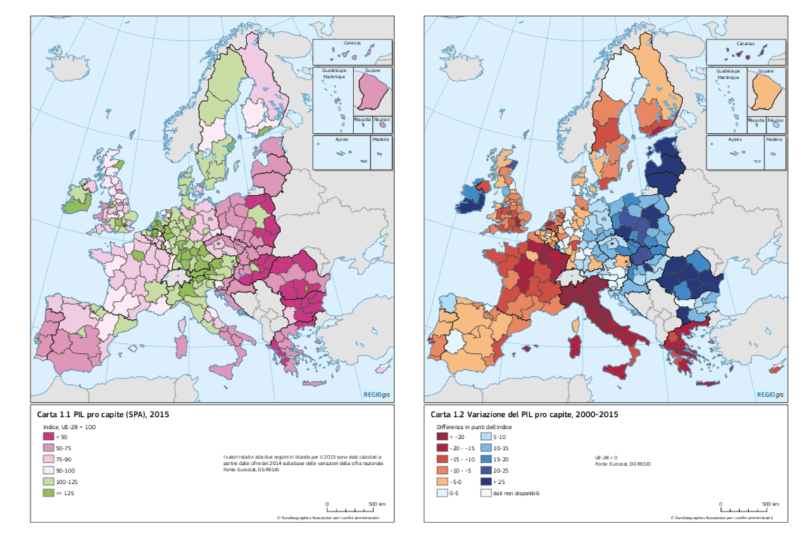
Il quadro europeo (PIL pro capite)

Slide 4
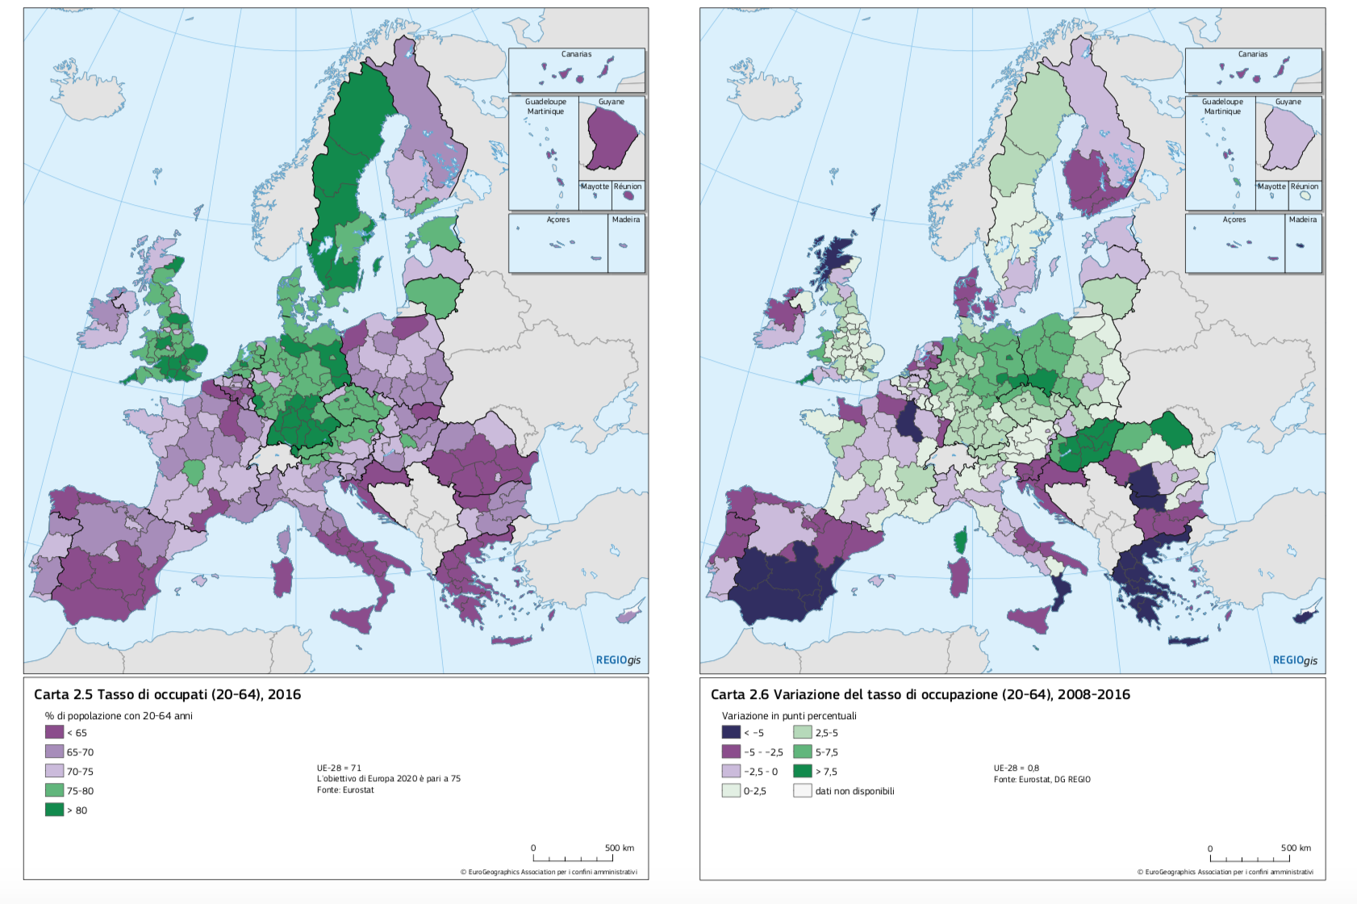
Il quadro europeo (occupazione)

Slide 5
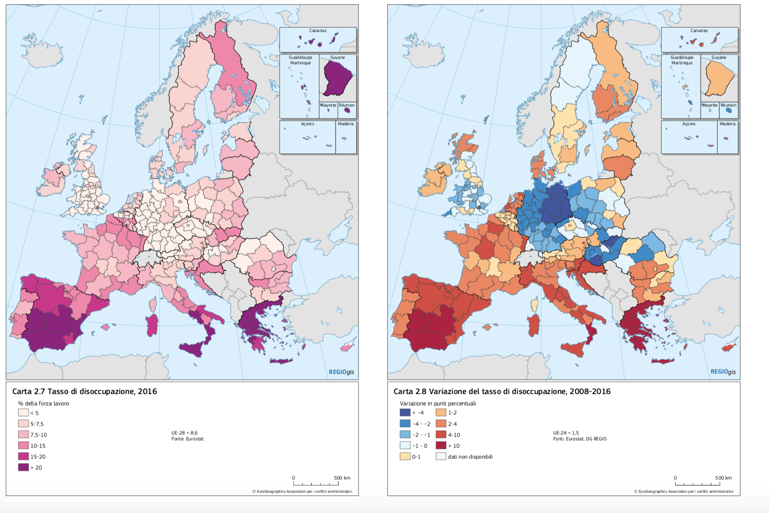
Il Quadro europeo (disoccupazione)

Slide 6
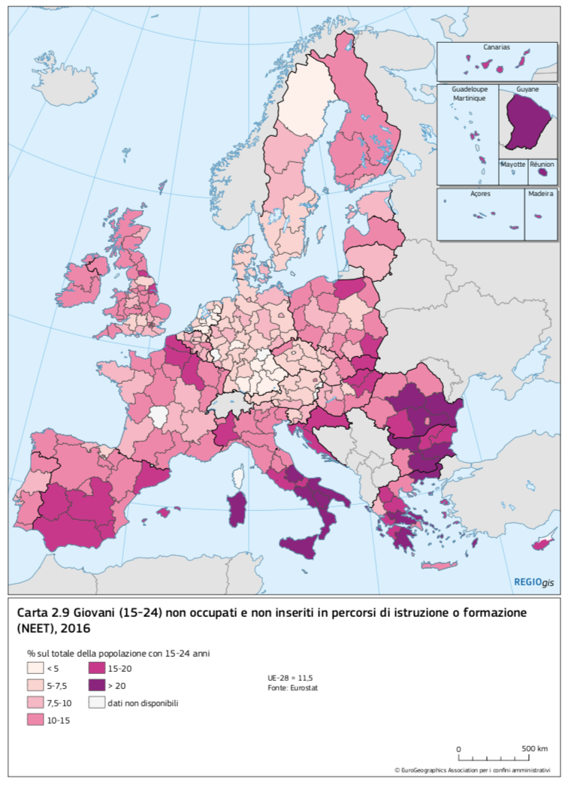
Il quadro europeo (NEET)

Slide 7
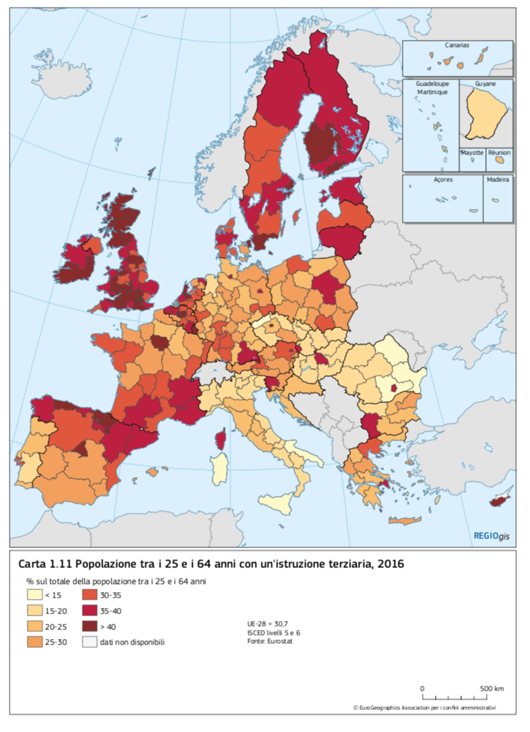
Il quadro europeo (I laureati)

Slide 8
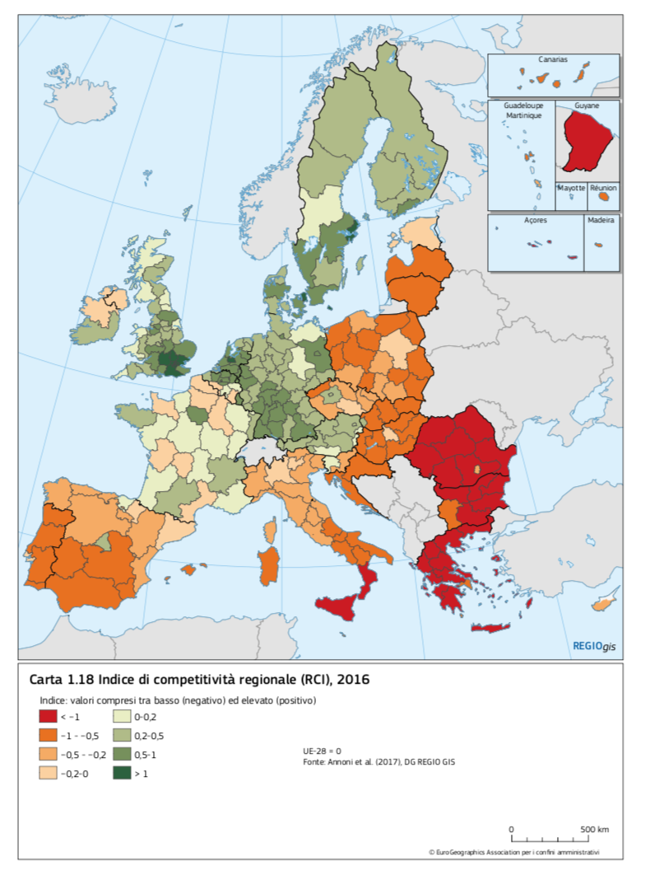
Il quadro europeo (competitività regionale)

Slide 9
Gli ambiti del patto
Infrastrutture (19%)
Ambiente (62%)
Sviluppo economico e produttivo (3%)
Turismo e cultura (3%)
Sicurezza e politiche sociali (12%)

Slide 10
Impatti (I)
Sviluppo economico e produttivo
Pil pro capite
Produttività
Competitività
Crescita
Sviluppo occupazionale
Tasso di occupazione
Tassi di disoccupazione
Capitale umano
Crescita demografica

Slide 11
Impatti (II)
Sostenibilità ambientale
Qualità dell’aria
Qualità delle acque
Dissesto idrogeologico
Sicurezza del territorio
Trasporti
Inclusione sociale
Scuole
Sicurezza antisismica

Slide 12
Valutazione complessiva
Addizionalità
Condizionalità
Quadro macroeconomico

